Slide 1
Seminar Moderne Optik
Fakultät Physik
Laser Verstärkung

Slide 2
Struktur
Fakultät Physik
Grundlagen
Problem
Methoden
Chirped pulse amplification
Theorie
Umsetzung
Anwendung

Slide 3
Grundlagen
Fakultät Physik
Light amplification by stimulated emission of radiation
Kohärent
parallel

Slide 4
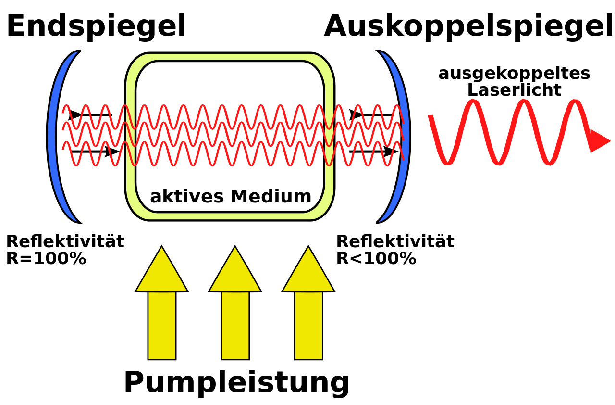
Grundlagen Aufbau
Fakultät Physik
Aktives Medium
Optische Pumpe
Resonator
https://commons.wikimedia.org/w/index.php?curid=8544739
Notes:
Populations Inversion
Resonator Größe N*lamba=L
Aktives Medium bestimmt Laserwellenlänge

Slide 5
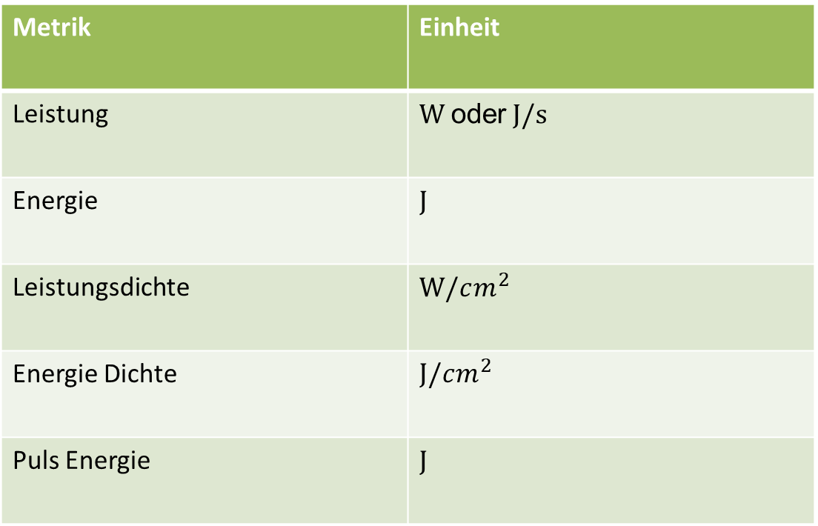
Grundlagen Power
Fakultät Physik
Metrik | Einheit
Leistung | W oder J/s
Energie | J
Leistungsdichte | W/$cm^{2}$
Energie Dichte | J/$cm^{2}$
Puls Energie | J

Slide 6
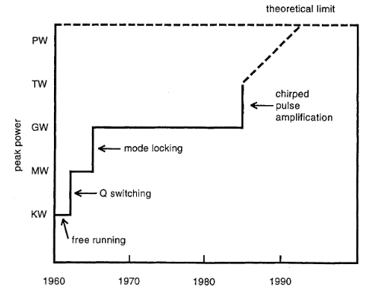
Problem
Fakultät Physik
Laser verstärken wie?
Q-switching
Mode-locking
CPA
Laser Spectroscopy , Demtröder 2003, S. 676

Slide 7
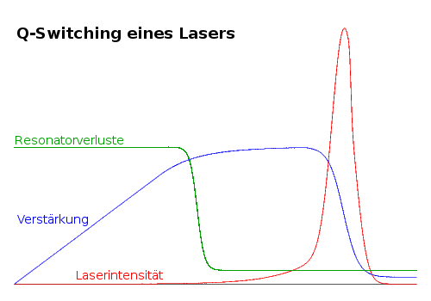
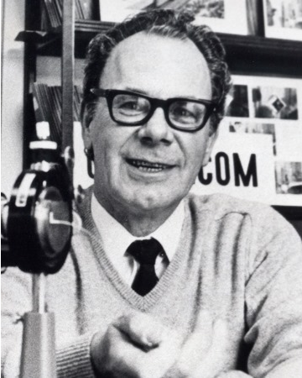
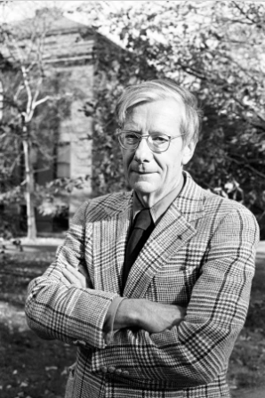
Q-switching
Fakultät Physik
Populationsinversion
Resonatorverluste
Maximum
Q-switch
Laserimpuls
https://de.wikipedia.org/w/index.php?curid=2926200
https://www.onthisday.com/people/gordon-gould
https://www.nature.com/articles/550458a
Notes:
Dadurch kommt es zu einem energiereichen Laserimpuls im 1-20 ns Bereich mit einer Leistung von 10^9 W.
Mögliche Umsetzung durch rotierenden Spiegel oder Pockels Zellen die mit Spannungsimpulsen gesteuert werden können.
Links Gordon Gould im grunde erfinder des Laser auch wenn Patent nicht bekommen und Erfinder Q-switches
Right side Nicolaas Bloembergen – Nobelpreis für contribution to the development of laser spectroscopy wovon die erklärung die theoretisch erklärung des q-switching ein teil war.
Das Pumpen verursacht inversionspopulation im aktiven medium.
Diese kann nicht abgebaut werden, da die Güte des Resonator zunächst zu niedrig ist.
Das bedeutet dass das Licht welches das Medium verlässt, den Resonator direkt verlässt.
Die Resonatorgüte bleibt so gering bis das Maximum der Inversionspopulation erreicht wird.
Nun wird die Güte schlagartig geändert.
Der Resonator reflektiert, die Inversionspopulationn wird aufgelöst.

Slide 8

Mode Locking
Fakultät Physik
Laser oszilliert in vielen unabhängigen Moden
Phasen werden gekoppelt
Kohärente Superposition der Modenamplituden
Leistung proportinal zu $N^{2}$
Gigawatt, Picosekunden Pulse
By Davidjessop - Own work, CC BY-SA 4.0, https://commons.wikimedia.org/w/index.php?curid=47981106
Notes:
Piko (10^-12), Giga (10^9)
Mode Locking:
Normale laser haben Bandbreit – nicht so schön.
Schwingen in mehreren unabhängigen Moden.
Jetzt werden Moden phasen gekoppelt so dass alle an einen bestimmten Punkt in die selbe Richtung schwingen -> konstruktive interferenz.
Zeit zwischen Pulsen t= 2L/c und Mode spacing delta f=1/t
Aktives Modelocking:
Häufigste Umsetzung mit Pockels Zelle (Doppelbrechender Kristall, der wie Polarisationsfilter wirkt je nachdem welche Spannung angelegt wird)
In zeit domäne:
Modultator (Pockelszelle) wird genutzt um zweitabhängige Transmission zu ermöglichen.
Modulationsrate f ist gleich der Zeit zwischen Pulsen t
Transmission immer dann wenn Puls am Ausgang ankommt. -> Nicht ganzen Impuls raus lassen sonst geht Modelocking verloren.
In Phasendomände:
Sinusförniges E-Feld an Zelle anlegen
Laser wird entsprechung der Schwankung des E-Feld Phasenmoduliert
Jede Mode hat gewissen Bandweite
Kann beschrieben werden als Modenfrequenz plus Seitenbänder
Seitenbänder werden nun durch Modulation mit benachbarten Seitenbändern zusammen getrieben.
Dies Phase locked die Moden miteinander.
Nachdem zwei benachbarte Moden gelocked werden, werden danach die weiteren benachbarten Moden verbunden.
Passives Modelocking:
Intensitäts abhängige Transmission
Lässt Licht hoher Intensität durch
Dämpft schwache Inensitäten
Lässt zufällige Spikes von Intensität durch
Nach einiger Zeit schwingen alle Moden mit der Phase des Spikes, da dieser nicht gedämpft wird.

Slide 9
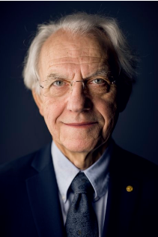

Chirped Pulse Amplification
Fakultät Physik
Laserpuls wird gestreckt
Verstärkt
Gestaucht
Petawatt, Femtosekunden Pulse
Nobel Media AB. Photo: A. Mahmoud
Nobel Media AB. Photo: A. Mahmoud
Notes:
Peta (10^15)
Femto (10^-15)
CPA
Entwickelt durch Gerard Mourou (links) und Donna Strickland (rechts) Nobelpreis 2018
Femtosekunden Laserpuls wird zeitlich gestreckt (Faktor 10^4)
Puls wird nun verstärkt (bis Faktor 10^10 möglich)
Danach wird Puls wieder kompremiert

Slide 10
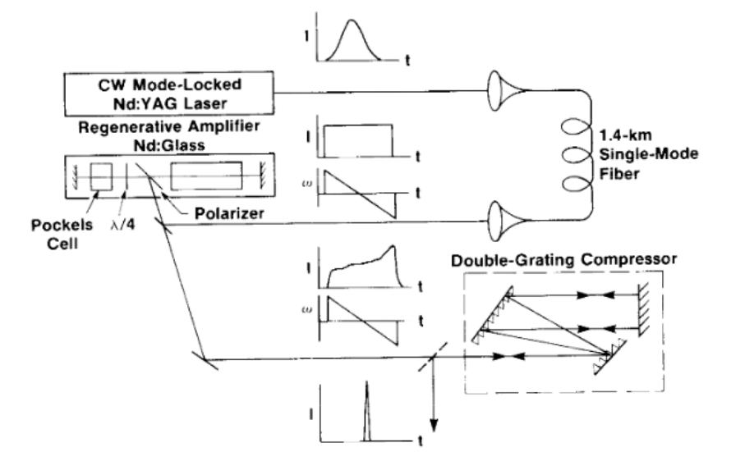
Fakultät Physik
https://doi.org/10.1016/0030-4018(85)90120-8.
Notes:
-Single Mode Fiber zieht den Puls in der Zeitdomäne auseinander. (negative dispersion dn/dlambda <0)
-Puls wird dann in verstärker eingekopplet.
-Im grunde fängt dieser eine gewisse Anzahl an Pulsen ein und legt sie Übereinander wodurch der Puls immer stärker wird.
-Zudem befindet sich ein Gain medium im verstärker welches Photonen ausgibt
-nach 100 Resonator runden ~1mikro sekunde wird Puls emittiert.
-Puls ist nun verstärkt
-Jetzt wird Puls wieder gestaucht
-Output ist starker kurzer Puls
Alternativ anstatt des Fibers auch optsiche Gitter

Slide 11
Fakultät Physik
Alternative zum Glasphaserkabel
Notes:
Bandbreite des Pulses wird durch unterschiedliche Brechung von kurzwelligem und langwelligem Licht erhöht bzw. verringert

Slide 12
Anwendung
Fakultät Physik
Nichtlineare Optik (höhere harmonische)
Multiphoton Ionisation
Anregung mehrere geladenen Ionen
Generation von hoch Temperatur Plasma
Notes:
Trägheitsfusion 10¹⁵ W cm⁻²

Slide 13
Seminar Moderne Optik
Fakultät Physik
Worauf noch eingehen:
Produktion kurze Pulse(fs)
Spiegel für kurze Pulse

